Slide 1
Выращивание лука в различных условиях
Работу выполнил:
Васильченко Виктор
Ученик 2 «А» класса

Slide 2
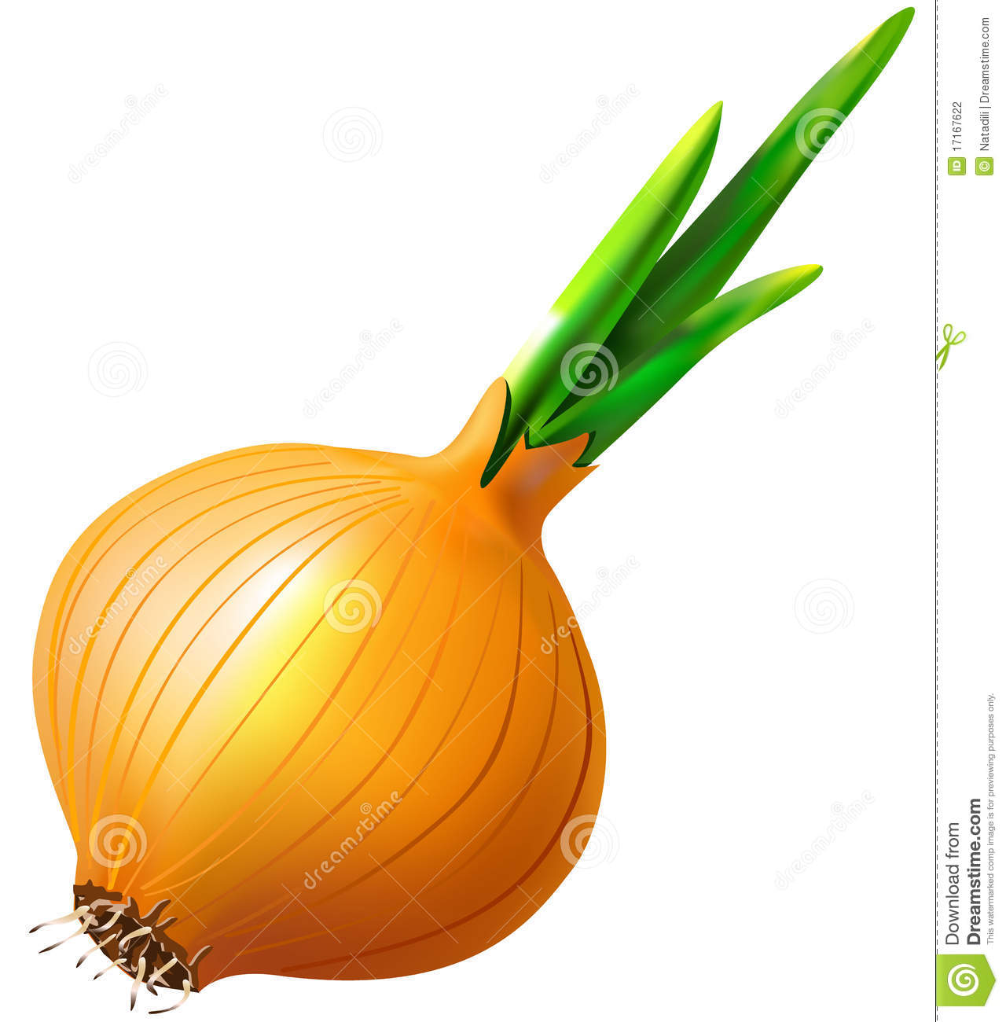
Актуальность данной работы заключается в следующем:
Лук издавна заслужил в народе славу отличного овоща и целебного средства чуть ли не от всех болезней. Мы все хорошо знаем, что лук – обязательная приправа супов, котлет и разных других мясных, рыбных и овощных блюд. А каким образом он попал на стол? Как его вырастить? Эти и другие вопросы часто задают начинающие огородники. Конечно, со временем у каждого начинающего овощевода приобретается личный опыт. Такой опыт решил приобрести и я.

Slide 3
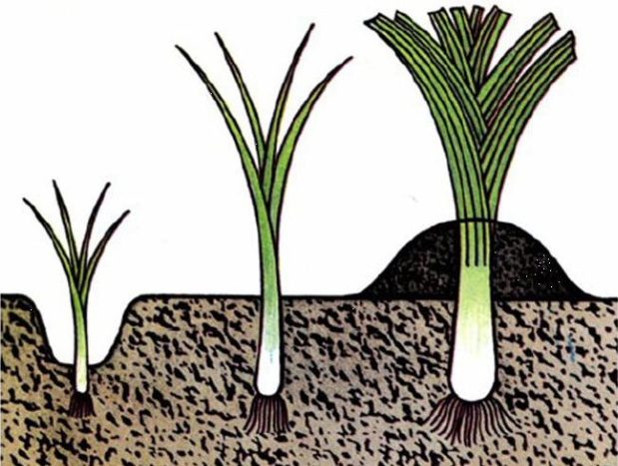
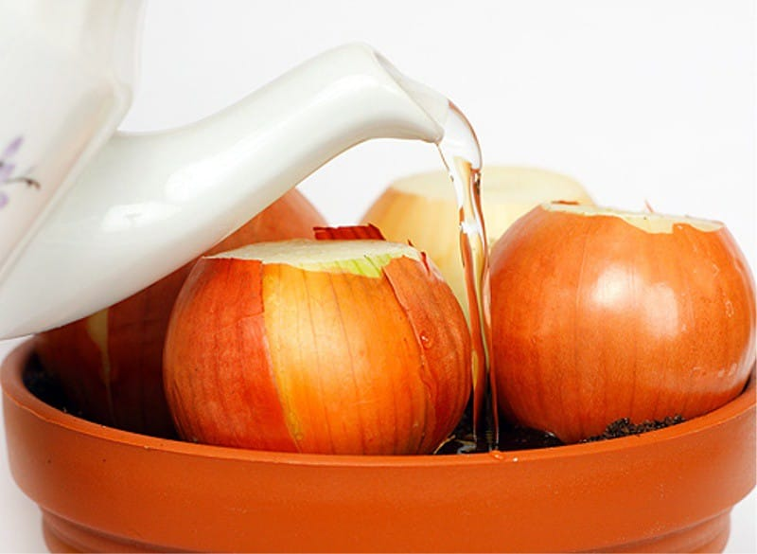
Цель:
Выращивание лука, знакомство с правилами ухода за ним.

Slide 4
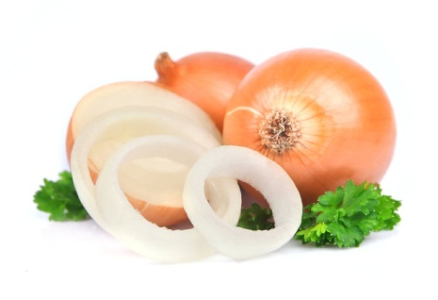
Для работы над проектом взял семена репчатого лука. Этот сорт лука занимает одно из важнейших мест среди прочих овощей. Он входит как составная часть для соусов, гарниров, салатов. Используется как основной ингредиент в приготовлении супов (французская кухня, шведская кухня), несладких суфле и пирогов.

Slide 5
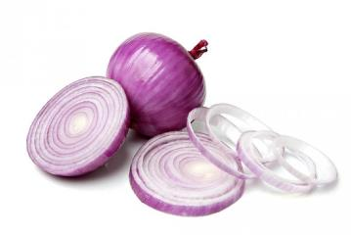
Задачи:
1.Изучить литературу, материалы в сети Интернет, получить информацию из книг и газет по теме проекта;
2.Выяснить условия выращивания лука и подготовки грядок под него;
3.Провести наблюдения за развитием растения, зафиксировать результаты и сделать выводы.

Slide 6
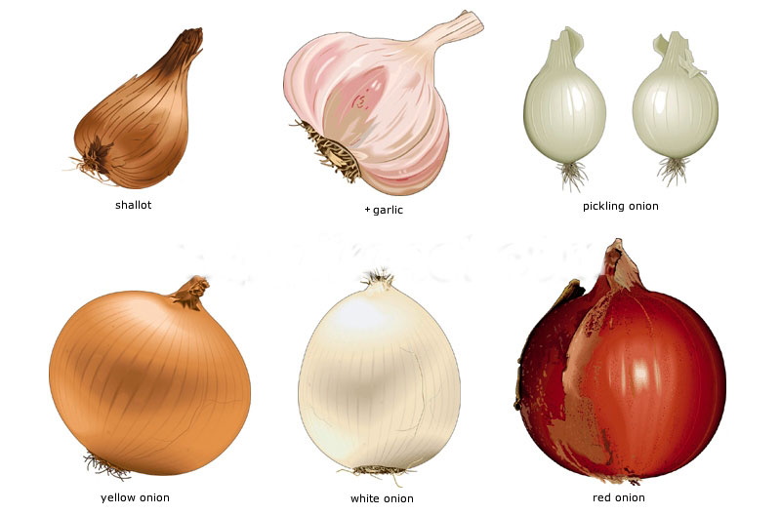
Для работы составил план действий:
1. Знакомство с сортами лука (По собранному материалу)
2.Подготовка и удобрение грядок для посадки посевочного материала;
3. Посадка севка;
4.Наблюдение и уход за всходами;
5. Сбор урожая;

Slide 7
Выбрал сорт лука, который буду сажать, подготовил место для посадки.

Slide 8
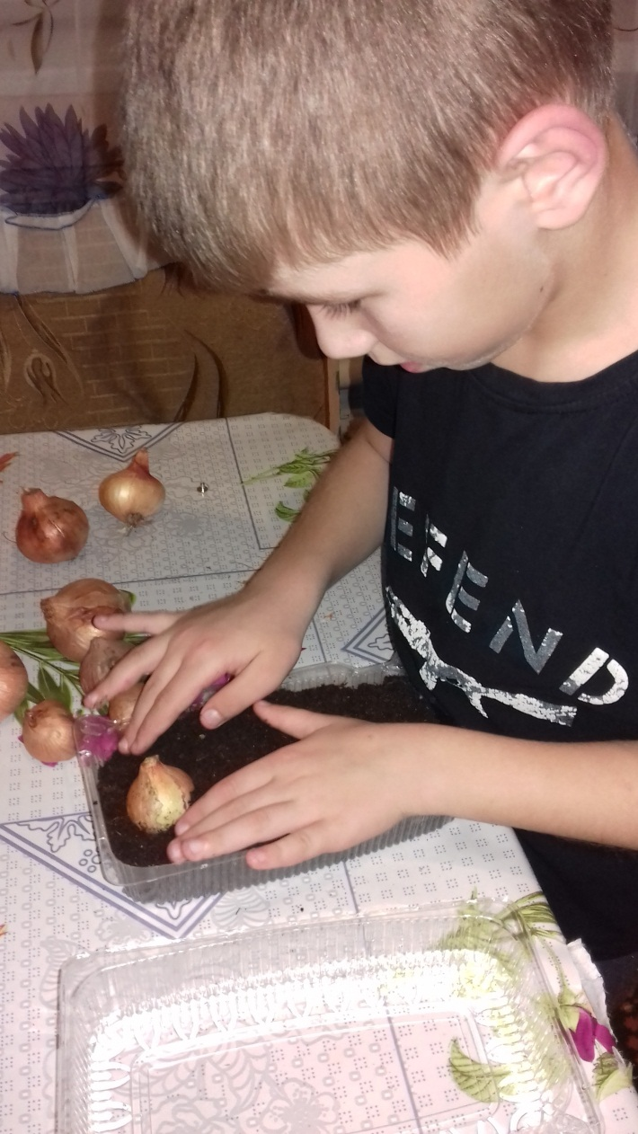
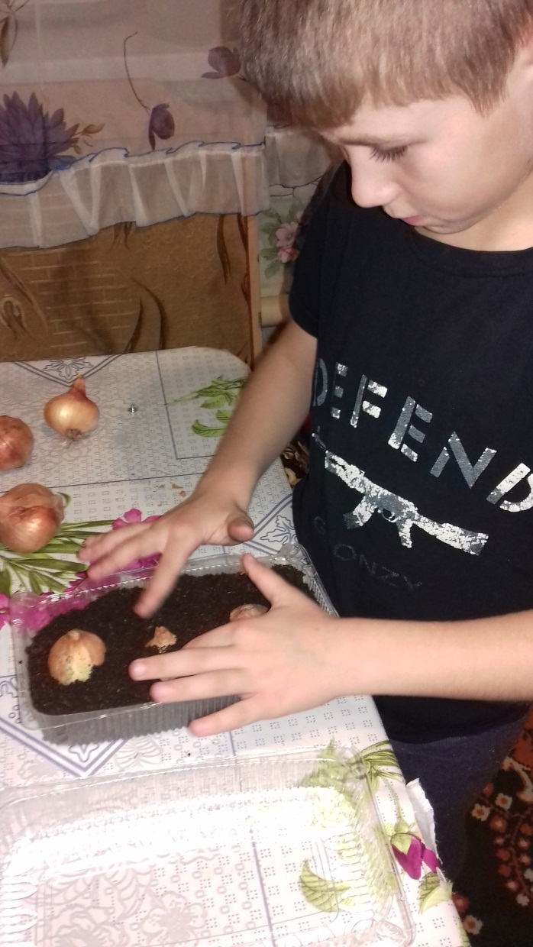
Посадку произвел 1 ноября.

Slide 9
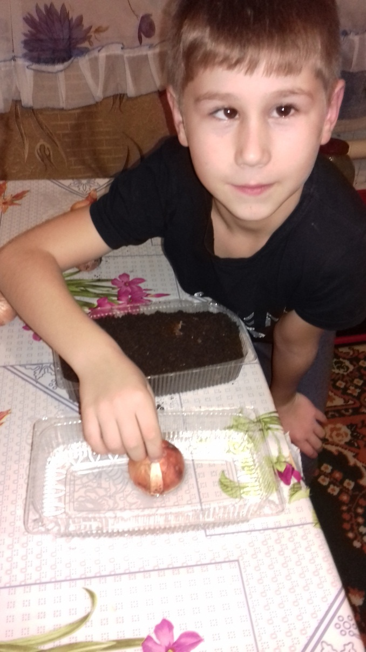
Так же решил вырастить лук без почвы. Для этого взял емкость, залил водой и положил лук в воду.

Slide 10
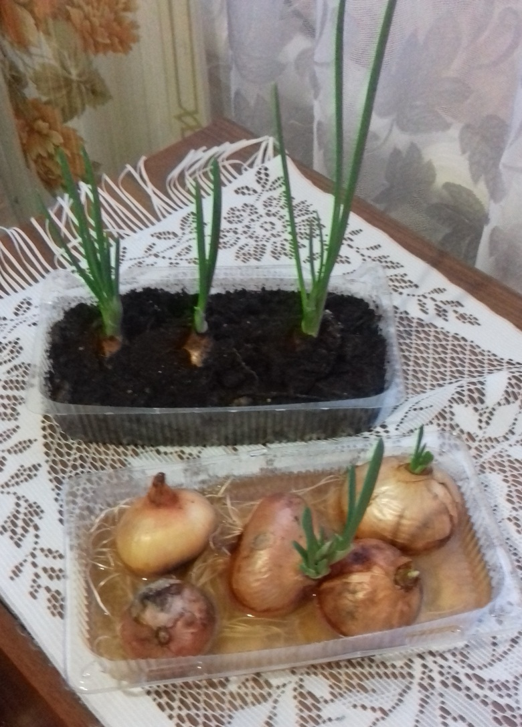
Первые всходы появились примерно через неделю, 8-9 ноября, а еще через неделю всходы были 100%. Уход заключался в проведении поливов, рыхления, прополок, борьба с вредителями. Прополку и полив проводил по мере необходимости. Вредителей на грядках не было. Сбор урожая: выросли луковицы крупного размера.

Slide 11
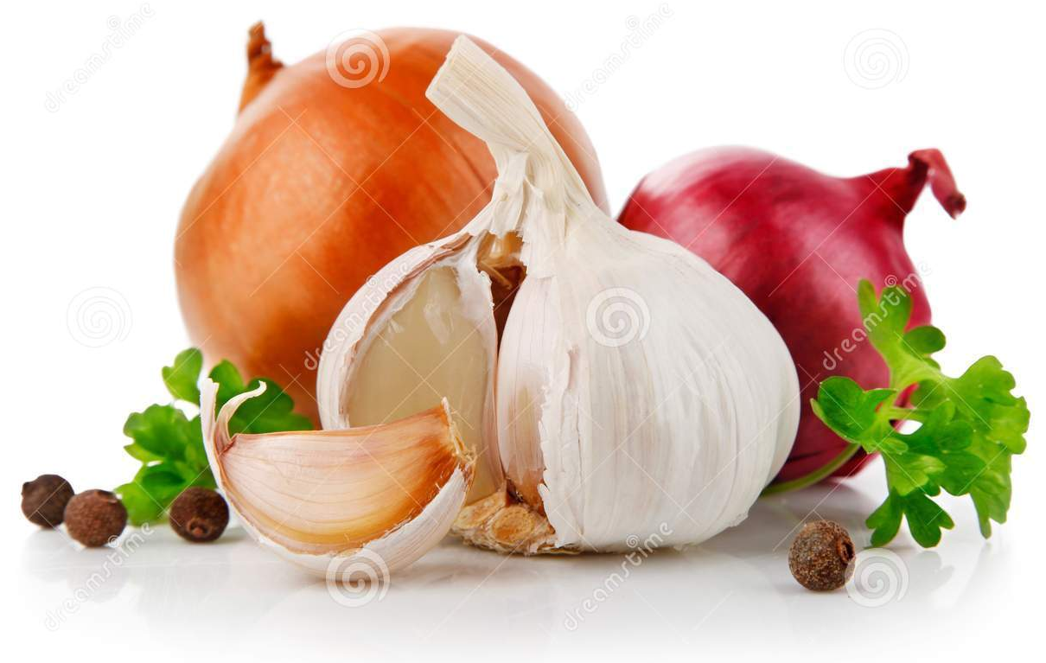
Наблюдения:
Наблюдая за развитием и ростом овощной культуры – лук, работая с литературой, сделал для себя много открытий: познакомился с историей культуры, научился садить лук, ухаживать за рассадой и собирать урожай.
Вывод: Для нормального роста растений нужна хорошая освещенность, плодородная почва, регулярный полив и нормальный температурный режим.

Slide 12
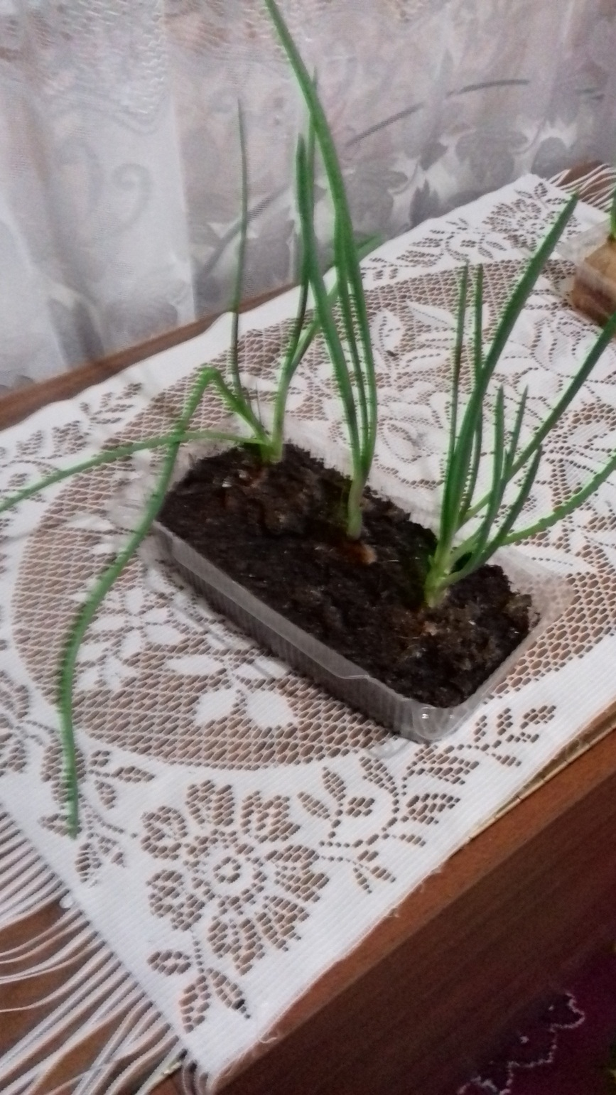

Slide 13
В селе Мячково Коломенского района был открыт памятник луку.
На постаменте надпись: «Счастье наше луковое».
Говорят, что этот друг Ото многих от недуг. Станешь друга раздевать - Станешь слёзы проливать. Догадались? Этот друг - Огородный чудо-лук. Чудо-лук, бочок круглённый, На макушке - чуб зелёный.

Slide 14
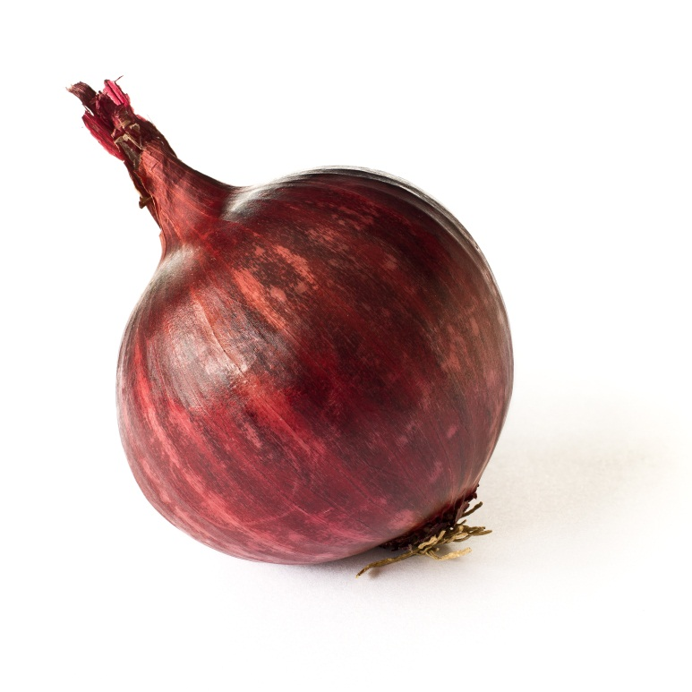
Литература:
Дурейко Л.И. Питание и здоровье.
Минск: Персей, Мартынов С.М. Овощи + фрукты + ягоды = здоровье.
М.: Просвещение, Гуркин В.А., Докучаева Г.Н.
«Лук от 100 недуг» издательства АиН1998. Надеждина Н.
Где щи, там и нас ищи!. – М.: Малыш, интернет-ресурс.

